Slide 1
7. ÜNİTE GRAFİKLER
BÖLÜM ÖZETİ

Slide 2
GRAPH / GRAFİKLER
7.7 Chapter Summary
7.7 Bölüm Özeti
Graph notation was covered in this chapter. Several terms and definitions were given for various types of graphs including weighted and directed graphs. The chapter presented three graph theory algorithms: depth first search, Kruskal’s algorithm, and Dijkstra’s algorithm. Through looking at those algorithms we also explored graph representations and their use in these various algorithms. After reading this chapter you should know the following.
• Agraph is composed of vertices and edges.
• Agraph may be directed or undirected.
• Atree is a graph where one path exists between any two vertices.
• A spanning tree is a subset of a graph which includes all the vertices in a connected graph.
• A minimum weighted spanning tree is found by running Kruskal’s algorithm.
• Dijkstra’s algorithm finds the minimum cost of reaching all vertices in a graph from a given source vertex.
• Choosing a graph representation depends on the work to be done
Bu bölümde grafik gösterimi ele alındı. Ağırlıklı ve yönlendirilmiş grafikler de dahil olmak üzere çeşitli grafik türleri için birkaç terim ve tanım verildi. Bölümde üç grafik teorisi algoritması tanıtıldı: derinlik öncelikli arama, Kruskal algoritması ve Dijkstra algoritması. Bu algoritmaları incelerken grafik temsilcilerini ve bu çeşitli algoritmalardaki kullanımını da araştırdık. Bu bölümü okuduktan sonra aşağıdaki bilgileri bilmelisiniz:
Bir grafik, düğümler ve kenarlardan oluşur.
Bir grafik, yönlendirilmiş veya yönlendirilmemiş olabilir.
Bir ağaç, iki düğüm arasında tek bir yol bulunan bir grafiktir.
Bir kapsayan ağaç, bağlantılı bir grafikteki tüm düğümleri içeren bir grafik alt kümesidir.
Minimum ağırlıklı kapsayan ağaç, Kruskal algoritması çalıştırılarak bulunur.
Dijkstra algoritması, belirli bir kaynak düğümünden başlayarak grafikteki tüm düğümlere ulaşmanın minimum maliyetini bulur.
Grafik temsilini seçmek, yapılacak işe bağlıdır.

Slide 3

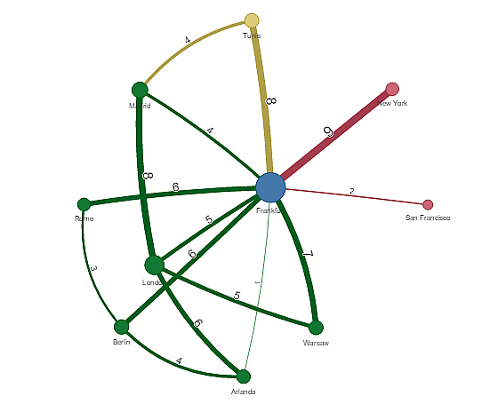




1) Bir grafik, düğümler ve kenarlardan oluşur
Bölüm Özeti
Bu bölümde grafik gösterimi ele alındı. Ağırlıklı ve yönlendirilmiş grafikler de dahil olmak üzere çeşitli grafik türleri için birkaç terim ve tanım verildi. Bölümde üç grafik teorisi algoritması tanıtıldı: derinlik öncelikli arama, Kruskal algoritması ve Dijkstra algoritması. Bu algoritmaları incelerken grafik temsilcilerini ve bu çeşitli algoritmalardaki kullanımını da araştırdık. Bu bölümü okuduktan sonra aşağıdaki bilgileri bilmelisiniz:
Bir grafik, düğümler ve kenarlardan oluşur.
Bir grafik, yönlendirilmiş veya yönlendirilmemiş olabilir.
Bir ağaç, iki düğüm arasında tek bir yol bulunan bir grafiktir.
Bir kapsayan ağaç, bağlantılı bir grafikteki tüm düğümleri içeren bir grafik alt kümesidir.
Minimum ağırlıklı kapsayan ağaç, Kruskal algoritması çalıştırılarak bulunur.
Dijkstra algoritması, belirli bir kaynak düğümünden başlayarak grafikteki tüm düğümlere ulaşmanın minimum maliyetini bulur.
Grafik temsilini seçmek, yapılacak işe bağlıdır.
Grafiklerin Tanımı
GRAFİK (Graph): Bir grafik, düğümler (vertices) ve kenarlardan (edges) oluşan yapıdır.
DÜĞÜM (Vertex): Düğüm, bir grafikte bir noktayı veya bir varlığı temsil eden bir elemandır.
KENAR (Edge): Kenar, iki düğüm arasındaki ilişkiyi temsil eden çizgidir.
Örnek Uygulamalar: Sosyal ağ analizleri (Facebook arkadaşlık grafiği), ulaşım ağları (şehirler arası yol ağı), ağ güvenliği (ağ bağlantı grafiği), harita uygulamaları (yollar ve köprüler grafiği).

Slide 4
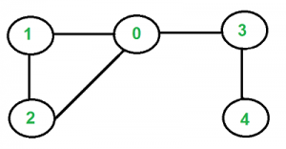
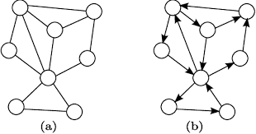
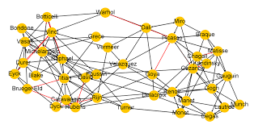
2) Bir grafik, yönlendirilmiş veya yönlendirilmemiş olabilir.
Bölüm Özeti
Bu bölümde grafik gösterimi ele alındı. Ağırlıklı ve yönlendirilmiş grafikler de dahil olmak üzere çeşitli grafik türleri için birkaç terim ve tanım verildi. Bölümde üç grafik teorisi algoritması tanıtıldı: derinlik öncelikli arama, Kruskal algoritması ve Dijkstra algoritması. Bu algoritmaları incelerken grafik temsilcilerini ve bu çeşitli algoritmalardaki kullanımını da araştırdık. Bu bölümü okuduktan sonra aşağıdaki bilgileri bilmelisiniz:
Bir grafik, düğümler ve kenarlardan oluşur.
Bir grafik, yönlendirilmiş veya yönlendirilmemiş olabilir.
Bir ağaç, iki düğüm arasında tek bir yol bulunan bir grafiktir.
Bir kapsayan ağaç, bağlantılı bir grafikteki tüm düğümleri içeren bir grafik alt kümesidir.
Minimum ağırlıklı kapsayan ağaç, Kruskal algoritması çalıştırılarak bulunur.
Dijkstra algoritması, belirli bir kaynak düğümünden başlayarak grafikteki tüm düğümlere ulaşmanın minimum maliyetini bulur.
Grafik temsilini seçmek, yapılacak işe bağlıdır.
Yönlendirilmiş Grafikler
Tanım:
Yönlendirilmiş Grafik (Directed Graph): Kenarların bir yönü olan grafiklerdir. Örneğin, bir web sayfası bağlantısı A sayfasından B sayfasına gider ama tersi geçerli olmayabilir.
Örnek:
Bir web sayfası bağlantı grafiği: A sayfasından B sayfasına yönlendirilmiş bir bağlantı.
Yönlendirilmemiş Grafikler
Tanım:
Yönlendirilmemiş Grafik (Undirected Graph): Kenarların yönü olmayan grafiklerdir. İki düğüm arasında çift yönlü bir ilişkiyi gösterir.
Örnek:
Bir arkadaşlık grafiği: Kişiler arasındaki iki yönlü arkadaşlık ilişkisi.

Slide 5
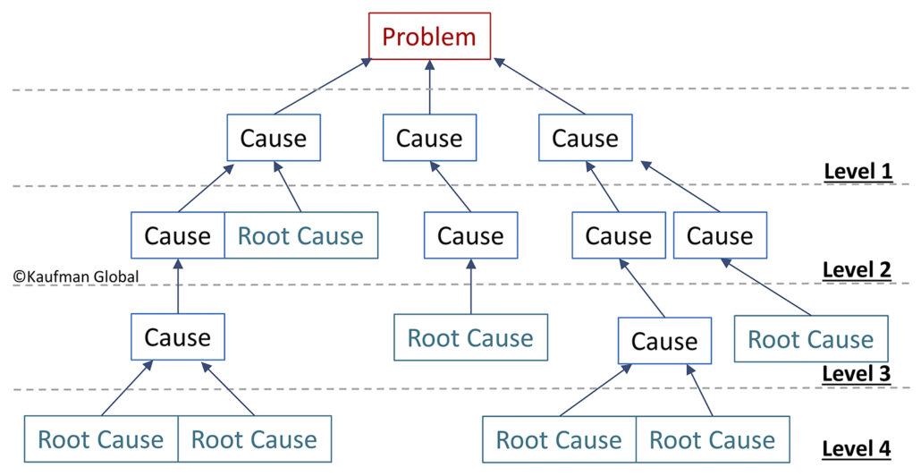
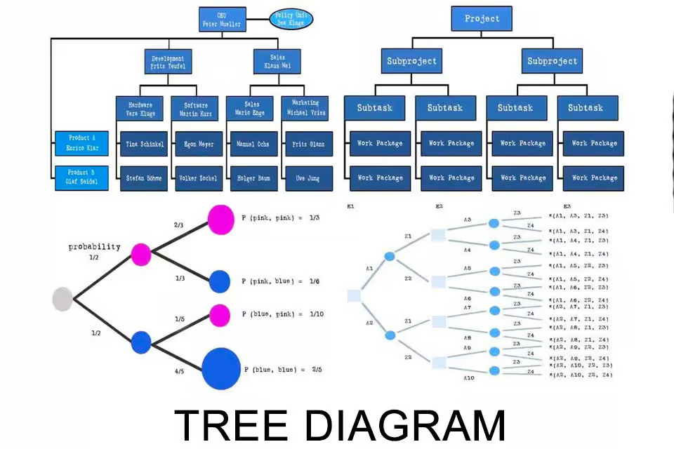
3) Bir ağaç, iki düğüm arasında tek bir yol bulunan bir grafiktir.
Bölüm Özeti
Bu bölümde grafik gösterimi ele alındı. Ağırlıklı ve yönlendirilmiş grafikler de dahil olmak üzere çeşitli grafik türleri için birkaç terim ve tanım verildi. Bölümde üç grafik teorisi algoritması tanıtıldı: derinlik öncelikli arama, Kruskal algoritması ve Dijkstra algoritması. Bu algoritmaları incelerken grafik temsilcilerini ve bu çeşitli algoritmalardaki kullanımını da araştırdık. Bu bölümü okuduktan sonra aşağıdaki bilgileri bilmelisiniz:
Bir grafik, düğümler ve kenarlardan oluşur.
Bir grafik, yönlendirilmiş veya yönlendirilmemiş olabilir.
Bir ağaç, iki düğüm arasında tek bir yol bulunan bir grafiktir.
Bir kapsayan ağaç, bağlantılı bir grafikteki tüm düğümleri içeren bir grafik alt kümesidir.
Minimum ağırlıklı kapsayan ağaç, Kruskal algoritması çalıştırılarak bulunur.
Dijkstra algoritması, belirli bir kaynak düğümünden başlayarak grafikteki tüm düğümlere ulaşmanın minimum maliyetini bulur.
Grafik temsilini seçmek, yapılacak işe bağlıdır.
Ağaç (Tree):
Tanım: İki düğüm arasında tek bir yol bulunan döngüsüz grafikler.
Örnek: Bir aile ağacı.

Slide 6
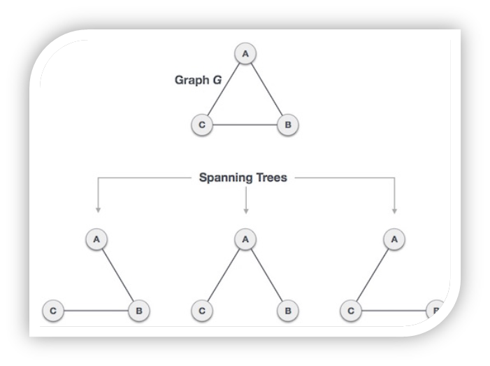
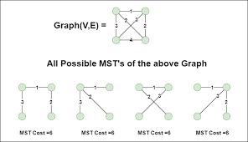
4) Bir kapsayan ağaç, bağlantılı bir grafikteki tüm düğümleri içeren bir grafik alt kümesidir.
Bölüm Özeti
Bu bölümde grafik gösterimi ele alındı. Ağırlıklı ve yönlendirilmiş grafikler de dahil olmak üzere çeşitli grafik türleri için birkaç terim ve tanım verildi. Bölümde üç grafik teorisi algoritması tanıtıldı: derinlik öncelikli arama, Kruskal algoritması ve Dijkstra algoritması. Bu algoritmaları incelerken grafik temsilcilerini ve bu çeşitli algoritmalardaki kullanımını da araştırdık. Bu bölümü okuduktan sonra aşağıdaki bilgileri bilmelisiniz:
Bir grafik, düğümler ve kenarlardan oluşur.
Bir grafik, yönlendirilmiş veya yönlendirilmemiş olabilir.
Bir ağaç, iki düğüm arasında tek bir yol bulunan bir grafiktir.
Bir kapsayan ağaç, bağlantılı bir grafikteki tüm düğümleri içeren bir grafik alt kümesidir.
Minimum ağırlıklı kapsayan ağaç, Kruskal algoritması çalıştırılarak bulunur.
Dijkstra algoritması, belirli bir kaynak düğümünden başlayarak grafikteki tüm düğümlere ulaşmanın minimum maliyetini bulur.
Grafik temsilini seçmek, yapılacak işe bağlıdır.
Kapsayan Ağaç (Spanning Tree):
Tanım: Tüm düğümleri içeren ve döngü oluşturmayan grafik alt kümeleri.
Örnek: Bir ağ bağlantısı kapsayan ağacı.

Slide 7
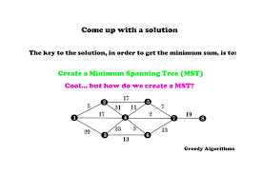
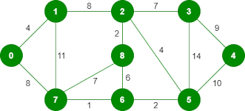
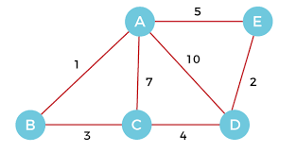
5) Minimum ağırlıklı kapsayan ağaç, Kruskal algoritması çalıştırılarak bulunur.
Bölüm Özeti
Bu bölümde grafik gösterimi ele alındı. Ağırlıklı ve yönlendirilmiş grafikler de dahil olmak üzere çeşitli grafik türleri için birkaç terim ve tanım verildi. Bölümde üç grafik teorisi algoritması tanıtıldı: derinlik öncelikli arama, Kruskal algoritması ve Dijkstra algoritması. Bu algoritmaları incelerken grafik temsilcilerini ve bu çeşitli algoritmalardaki kullanımını da araştırdık. Bu bölümü okuduktan sonra aşağıdaki bilgileri bilmelisiniz:
Bir grafik, düğümler ve kenarlardan oluşur.
Bir grafik, yönlendirilmiş veya yönlendirilmemiş olabilir.
Bir ağaç, iki düğüm arasında tek bir yol bulunan bir grafiktir.
Bir kapsayan ağaç, bağlantılı bir grafikteki tüm düğümleri içeren bir grafik alt kümesidir.
Minimum ağırlıklı kapsayan ağaç, Kruskal algoritması çalıştırılarak bulunur.
Dijkstra algoritması, belirli bir kaynak düğümünden başlayarak grafikteki tüm düğümlere ulaşmanın minimum maliyetini bulur.
Grafik temsilini seçmek, yapılacak işe bağlıdır.
Kruskal Algoritması
Başlık: Kruskal Algoritması
Tanım: Minimum ağırlıklı kapsayan ağacı bulma algoritması.
Adımlar:
Kenarları ağırlıklarına göre sırala.
En küçükten başlayarak döngü oluşturmayanları seç.
Örnek: Bir grafik üzerinde adım adım Kruskal algoritması uygulaması.

Slide 8
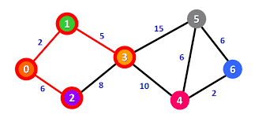
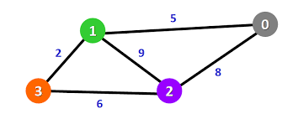
6) Dijkstra algoritması, belirli bir kaynak düğümünden başlayarak grafikteki tüm düğümlere ulaşmanın minimum maliyetini bulur.
Bölüm Özeti
Bu bölümde grafik gösterimi ele alındı. Ağırlıklı ve yönlendirilmiş grafikler de dahil olmak üzere çeşitli grafik türleri için birkaç terim ve tanım verildi. Bölümde üç grafik teorisi algoritması tanıtıldı: derinlik öncelikli arama, Kruskal algoritması ve Dijkstra algoritması. Bu algoritmaları incelerken grafik temsilcilerini ve bu çeşitli algoritmalardaki kullanımını da araştırdık. Bu bölümü okuduktan sonra aşağıdaki bilgileri bilmelisiniz:
Bir grafik, düğümler ve kenarlardan oluşur.
Bir grafik, yönlendirilmiş veya yönlendirilmemiş olabilir.
Bir ağaç, iki düğüm arasında tek bir yol bulunan bir grafiktir.
Bir kapsayan ağaç, bağlantılı bir grafikteki tüm düğümleri içeren bir grafik alt kümesidir.
Minimum ağırlıklı kapsayan ağaç, Kruskal algoritması çalıştırılarak bulunur.
Dijkstra algoritması, belirli bir kaynak düğümünden başlayarak grafikteki tüm düğümlere ulaşmanın minimum maliyetini bulur.
Grafik temsilini seçmek, yapılacak işe bağlıdır.
Dijkstra Algoritması
Başlık: Dijkstra Algoritması
Tanım: Belirli bir kaynak düğümünden diğer tüm düğümlere en kısa yolu bulma algoritması.
Adımlar:
Kaynak düğümden başlayarak her adımda en kısa yolu güncelle.
Tüm düğümlere en kısa yolu bul.

Slide 9
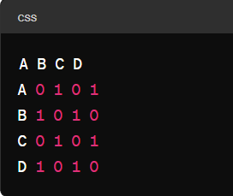
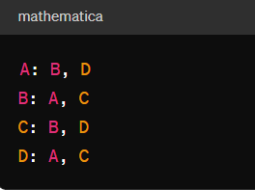
7) Grafik temsilini seçmek, yapılacak işe bağlıdır.
Bölüm Özeti
Bu bölümde grafik gösterimi ele alındı. Ağırlıklı ve yönlendirilmiş grafikler de dahil olmak üzere çeşitli grafik türleri için birkaç terim ve tanım verildi. Bölümde üç grafik teorisi algoritması tanıtıldı: derinlik öncelikli arama, Kruskal algoritması ve Dijkstra algoritması. Bu algoritmaları incelerken grafik temsilcilerini ve bu çeşitli algoritmalardaki kullanımını da araştırdık. Bu bölümü okuduktan sonra aşağıdaki bilgileri bilmelisiniz:
Bir grafik, düğümler ve kenarlardan oluşur.
Bir grafik, yönlendirilmiş veya yönlendirilmemiş olabilir.
Bir ağaç, iki düğüm arasında tek bir yol bulunan bir grafiktir.
Bir kapsayan ağaç, bağlantılı bir grafikteki tüm düğümleri içeren bir grafik alt kümesidir.
Minimum ağırlıklı kapsayan ağaç, Kruskal algoritması çalıştırılarak bulunur.
Dijkstra algoritması, belirli bir kaynak düğümünden başlayarak grafikteki tüm düğümlere ulaşmanın minimum maliyetini bulur.
Grafik temsilini seçmek, yapılacak işe bağlıdır.
Grafik Temsilini Seçmek
Tanım: Grafik temsili, grafiğin düğümleri ve kenarları arasındaki ilişkileri ifade etme yöntemidir. Temsil seçimi, yapılacak işe bağlı olarak değişir.
Matris Temsili (Adjacency Matrix):
Tanım: Düğümler arasındaki bağlantıları gösteren bir matriste her hücre, iki düğüm arasındaki kenarın varlığını (1) veya yokluğunu (0) gösterir.
Avantaj: Belirli bir düğüm çiftinin bağlantılı olup olmadığını hızlıca belirler.
Dezavantaj: Büyük grafiklerde çok yer kaplar.
Liste Temsili (Adjacency List):
Tanım: Her düğümün bağlı olduğu diğer düğümleri listeleyen yapı.
Avantaj: Hafıza açısından verimlidir, özellikle seyrek grafiklerde.
Dezavantaj: Belirli bir düğüm çiftinin bağlantısını belirlemek daha zaman alıcı olabilir.
Yoğun grafikler için matris temsili, seyrek grafikler için liste temsili daha uygundur. Temsil seçimi, grafik yapısına ve işin gereksinimlerine bağlıdır.

Slide 10
SONUÇ :
Sunum Özeti: Grafik Teorisi ve Algoritmaları
Bu sunumda, grafik teorisinin temel kavramları ve grafik algoritmalarının önemi üzerine odaklandık. İşte sunumumuzda ele aldığımız konuların özeti:
Grafiklerin Tanımı ve Önemi:
Grafiklerin, düğümler ve kenarlardan oluşan yapılar olduğunu öğrendik. Grafiklerin sosyal ağ analizleri, ulaşım ağları, ağ güvenliği ve harita uygulamaları gibi birçok alanda kullanıldığını gördük.
Yönlendirilmiş ve Yönlendirilmemiş Grafikler:
Yönlendirilmiş grafiklerde kenarların bir yönü olduğunu, yönlendirilmemiş grafiklerde ise kenarların çift yönlü olduğunu öğrendik. Örneklerle bu konuları daha iyi anladık.
Ağaçlar ve Kapsayan Ağaçlar:
Ağaçların, döngüsüz grafikler olduğunu ve kapsayan ağaçların tüm düğümleri içeren alt kümeler olduğunu öğrendik. Aile ağaçları ve ağ bağlantıları üzerinden bu kavramları inceledik.
Grafik Arama Algoritmaları:
Derinlik Öncelikli Arama (DFS) algoritması ile labirentlerde çıkış yolu bulmayı öğrendik. Kruskal ve Dijkstra algoritmaları ile minimum ağırlıklı kapsayan ağaç ve en kısa yol bulma konularını işledik.
Grafik Temsilleri ve İleri Seviye Algoritmalar:
Grafiklerin matris ve liste temsillerini öğrendik. Ayrıca genetik algoritmalar ve yapay sinir ağları gibi ileri seviye grafik algoritmalarının önemini tartıştık.

Slide 11
SORULAR

Slide 12
SORU 1
Kruskal algoritması için hangi graf temsili en iyisidir? Neden?
Kruskal algoritması için en uygun graf temsili "kenar listesi"dir. Bu temsil, algoritmanın kenarları sıralama ve birleştirme işlemlerini ağırlıklarına göre kolayca yapmasını sağlar. Algoritma, kenar listesindeki en küçük ağırlıklı kenardan başlayarak birleştirme işlemi yaparak minimum ağırlıklı ağacı oluşturur. Bu nedenle, Kruskal algoritması için grafı kenar listesi olarak temsil etmek hem anlaşılması kolay hem de uygulaması verimli bir yaklaşımdır.
SORU 2
Dijkstra algoritması tarafından önceki düğüm neden saklanır? Önceki düğümün amacı nedir ve neden saklanır?
Dijkstra algoritması, en kısa yol problemi için kullanılan bir algoritmadır. Önceki düğüm (previous vertex) bilgisi, her düğüm için en kısa yolun hesaplanmasında önemli bir rol oynar. Bu bilgi, bir düğüme giderken önceki düğümü belirlememizi sağlar, böylece en kısa yolun tamamını takip edebiliriz. Önceki düğüm bilgisi, algoritmanın her adımda hangi yolu seçeceğini ve en kısa yolu nasıl hesaplayacağını belirlemesine yardımcı olur. Bu nedenle, Dijkstra algoritması tarafından önceki düğüm bilgisinin saklanması, en kısa yolun doğru bir şekilde hesaplanabilmesi için gereklidir

Slide 13
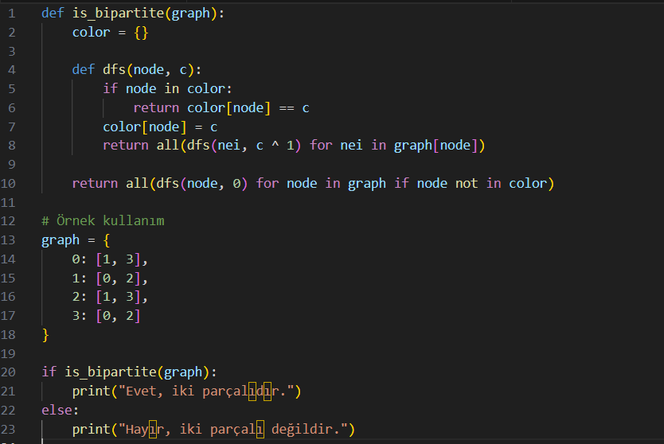
SORU 3
İki parçalı bir grafik (bipartite graph), düğümlerin iki kümeye ayrılabildiği ve aynı kümedeki iki düğüm arasında kenar bulunmadığı bir grafiktir. Grafikteki tüm kenarlar, farklı kümelerde bulunan düğümler arasında bulunur. Bir grafiğin iki parçalı olup olmadığını test etmek için, grafiğin bir derinlik öncelikli arama gibi bir gezinme yapılarak ve tek sayılı döngüler aranarak kontrol edilebilir. Bir grafik, yalnızca ve yalnızca tek sayılı bir döngü içermediğinde iki parçalıdır. Verilen bir grafiğin iki parçalı olup olmadığını belirleyen bir program yazın. Program yalnızca "Evet, iki parçalıdır" veya "Hayır, iki parçalı değildir" yazdırmalıdır.
AÇIKLAMA
Graph Tanımlama: graph sözlüğü, grafiğin düğümlerini ve bu düğümler arasındaki bağlantıları belirtir.
DFS ve Renk Atama: dfs fonksiyonu, derinlik öncelikli arama yaparak düğümleri renklendirir. Her düğüm için, renkler farklı olduğunda bir sorun olmadığını kontrol eder.
Ana Kontrol: Ana kontrol döngüsü, grafiğin her düğümü için dfs fonksiyonunu çağırır ve grafiğin iki parçalı olup olmadığını belirler.

